Slide 1
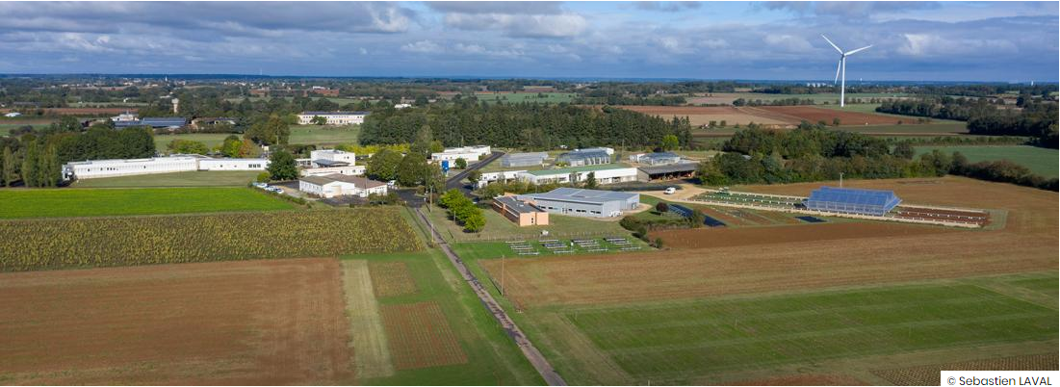
L’INRA chez Xavier Bernard 1962-2023…

Slide 2
L’INRA naît en 1946 pour un progrès agronomique basé sur l’intensification de la production agricole.
Dans le domaine vegetal:
→ variétés d’élite et certifiées → détermination, quantification et élimination des facteurs limitants de la production (fertilisation, irrigation, drainage, lutte
phytosanitaire…)
→ intégration cultures -élevages

Slide 3
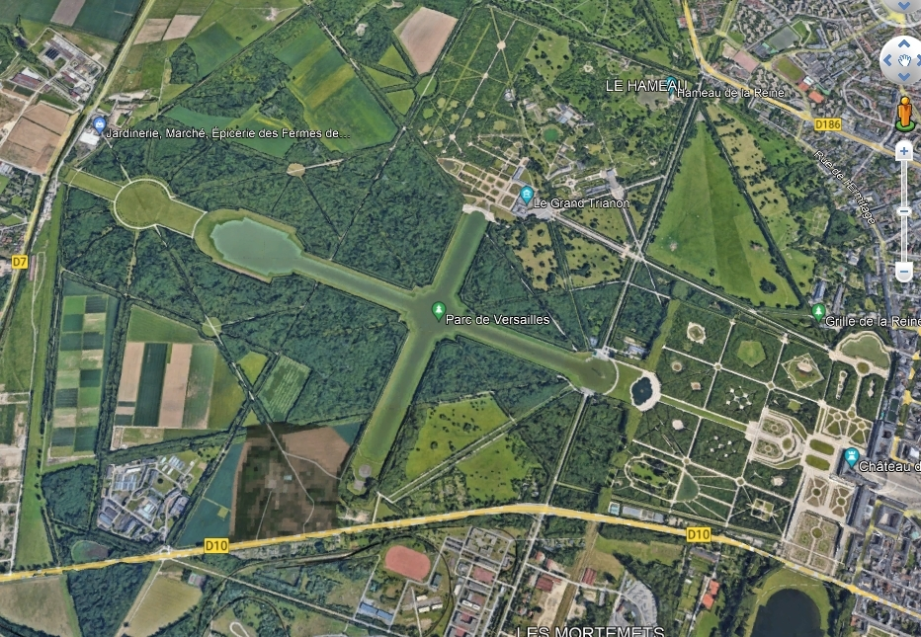
Les laboratoires d’amélioration des plantes de l’ancienne station centrale de Versailles sont à l’ étroit.

Slide 4
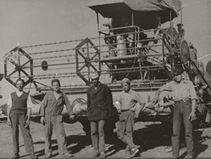
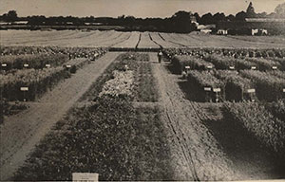
Ils ont un projet agronomique basé sur la semence améliorée, Xavier Bernard participe de cette vision.
→ Le Directeur de l’INRA, connaissant bien Xavier Bernard, celui-ci lui propose de s’installer sur ses terres en Poitou.
Fondation Xavier Bernard

Slide 5
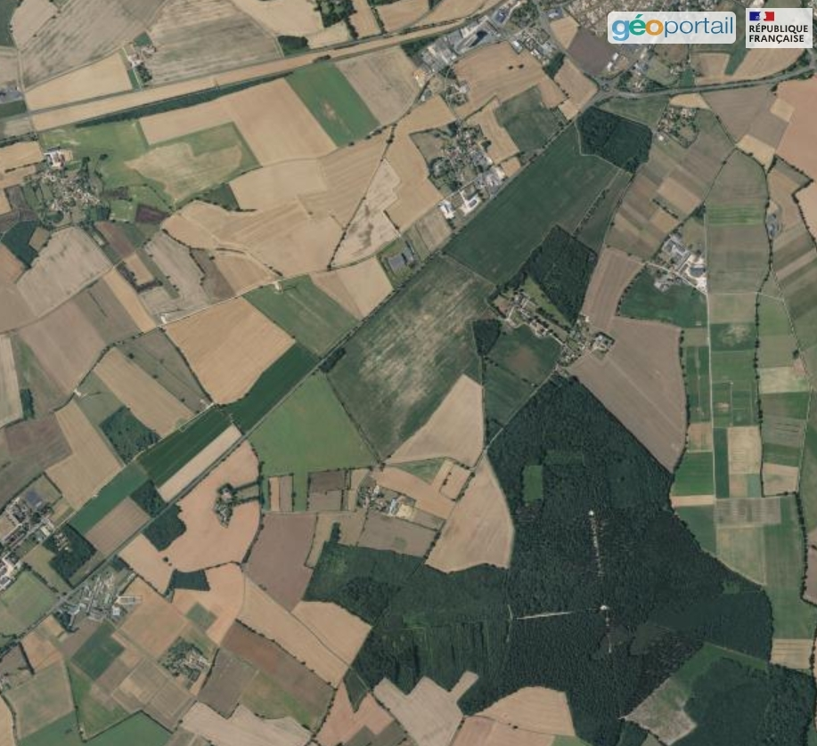
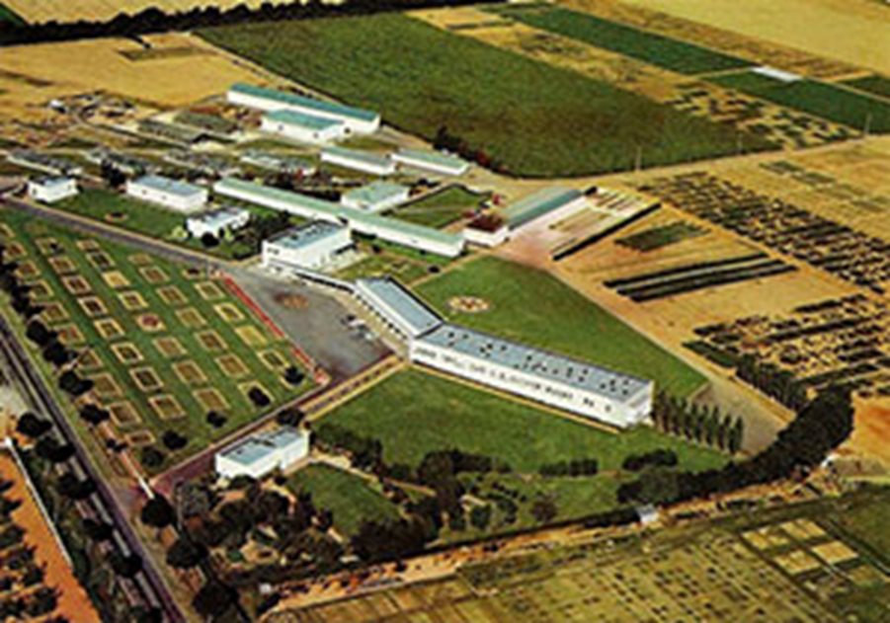
En 1959, une mission de Yves Demarly et Pierre Guy vient reconnaître les lieux: il y aura deux sites.
L’un dédié à la mise en culture et à l’observation des variétés d’élite dans un système intégré de production animale et production végétales, à la ferme des Verrines L’autre.dédié à la science génétique et à la sélection (nécessité d’y limiter les surfaces en herbe notamment pour réduire les erreurs liées aux croisements incontrôlés), à la ferme du Chêne

Slide 6
La stratégie de l’amélioration des plantes:
Si tous les facteurs modifiables du milieu sont à l’optimum pour la variété élite, le rayonnement solaire est la ressource limitante principale et le peuplement idéal devrait alors être composé d’un seul génotype.
Le facteur limitant difficile à optimiser cependant en été est l’eau. Il convient donc d’utiliser au mieux les périodes de printemps et d’automne.
→ Jouer sur la diversité des phénologies des espèces et, en leur sein, des variétés, pour accroître la souplesse d’exploitation et la production mais sans trop dégrader la qualité: concept de chaînes fourragères.

Slide 7
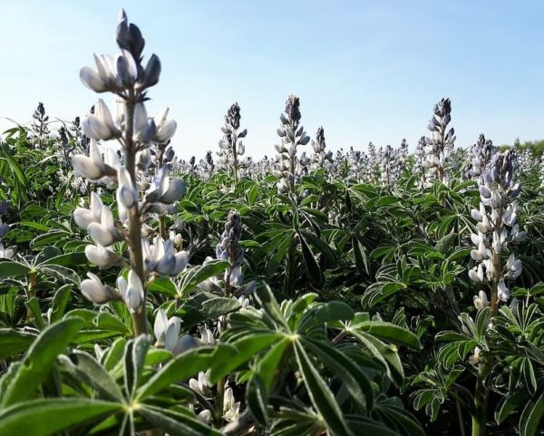
Certains, à la même époque, préconisaient plutôt une optimisation des ressources du milieu, valorisant la diversité de la prairie naturelle (Voisin, Hédin, Rebischung… ). Ils mettent en avant le rôle des légumineuses en association ou en pur, en précurseurs de l’approche « one health ».
Moins productive et restreinte à des régions aux potentiels fourragers plus faibles, cette approche a été combattue et marginalisée dans les grandes zones herbagères et à l’INRA, spécialement en amélioration des plantes: « L’herbe ça se cultive » (AFPF).
Lusignan engage cependant des travaux sur la luzerne, et avec le rapport Poly sur une agriculture plus auto,ome et plus économe à la fin des années 1970, sur le lupin, et le soja.

Slide 8
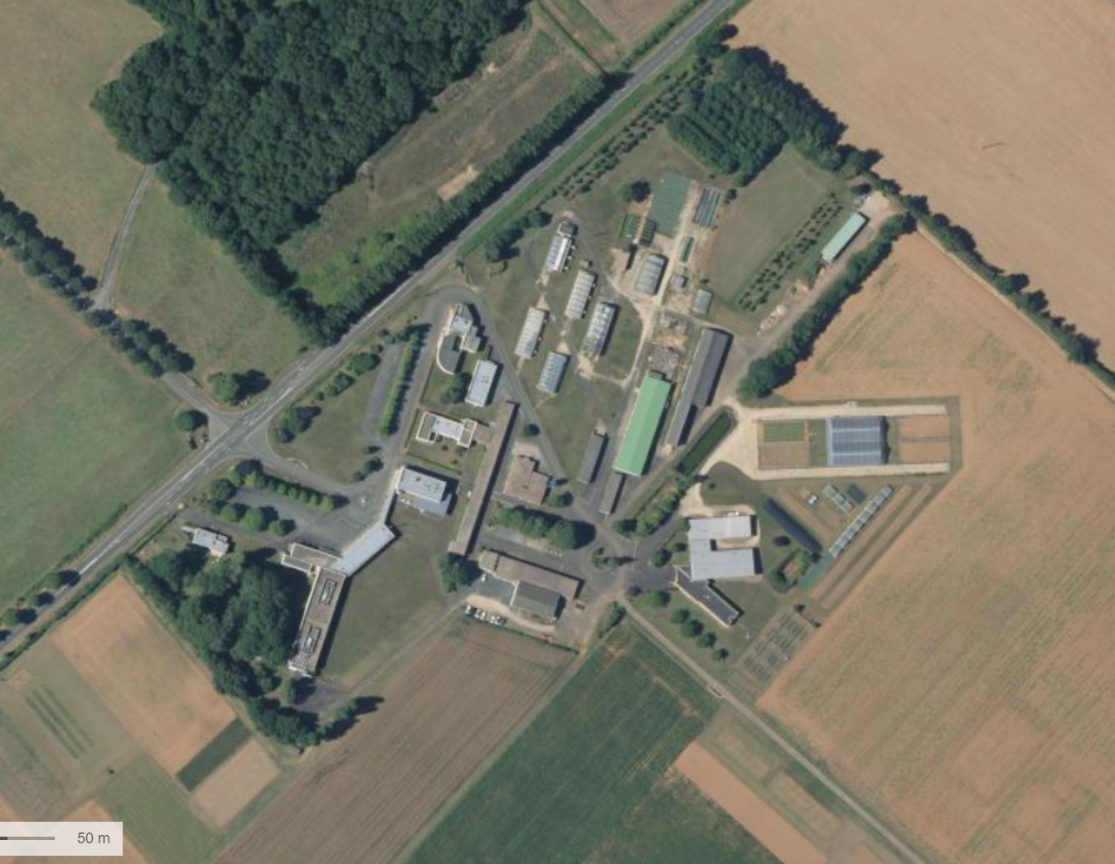
Dans ce contexte que s’installent également plus tard des chercheurs
- de pathologie végétale (1965)
- d’entomologie (1977)
- d’agronomie (1975) et de bioclimatologie (1985)
Parallèlement, outre ceux pour le CTPS, les essais conduits à la ferme des Verrines mettent en relief le lien entre les troupeaux et le fonctionnement des sols, à travers la gestion du couvert végétal permanent constitué par les prairies et le recyclage des effluents sur les céréales. Les troupeaux testent la variabilité génétique de la valeur alimentaires des fourragères.

Slide 9
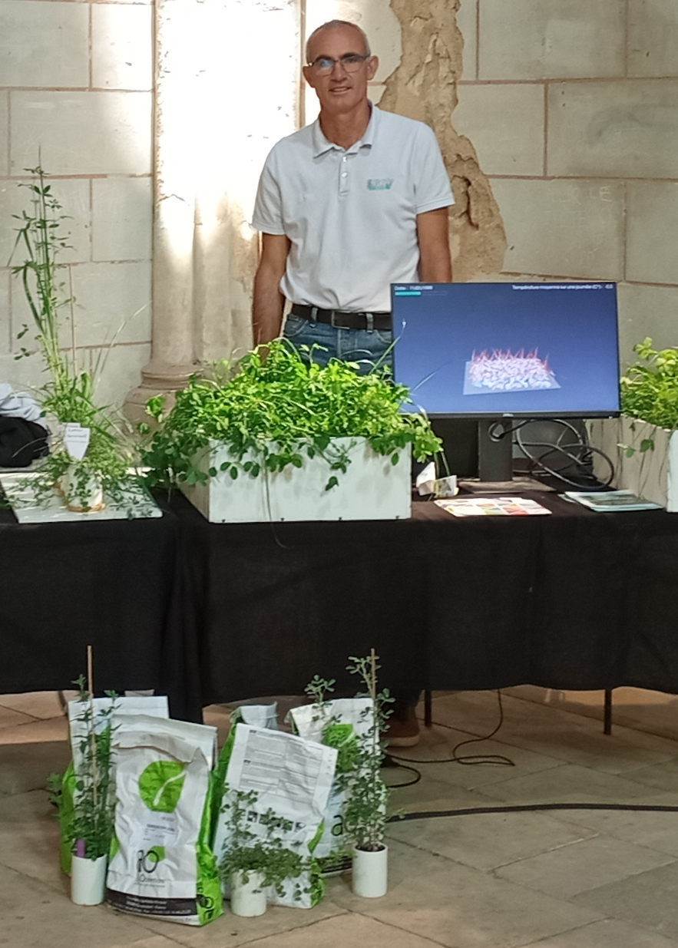
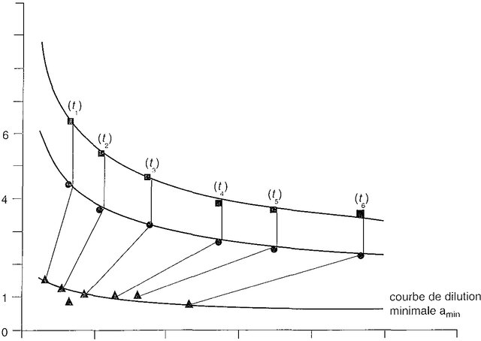
Bilan scientifique succinct
- progrès génétiques en graminées et luzerne (souplesse du feuillage, productivité estivale…)
- besoins en azote pour la croissance et de teneur en azote critique
- schéma général de réponse de la plante à l’environnement et simulations mathématique des culture (contributions à STICS prairie, Mécanical, L Grass, Legume …)
- comment la valeur alimentaire dépend de la croissance et les marges de progrès génétique
Fête de la Science 2023. Poitiers. La diversité des prairies semées
L’agronomie d’aujourd’hui . Doré et al ed. Quae. 2006

Slide 10
efficience du pâturage/morphogenèse aérienne
cycles biogéochimiques dans un système en polyculture (SOERE ACBB)
évolution des graminées fourragères et rôle du climat
rôles des diversités inter- et intra-spécifique
nouveaux schémas de sélection pour les associations et prairies complexes
Test de solutions de diversification en production intégrée animal/végétal OASYS.

Slide 11
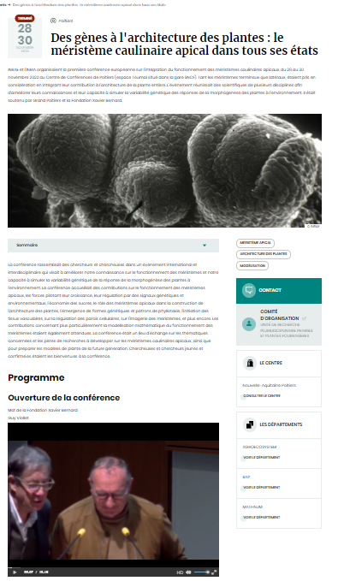
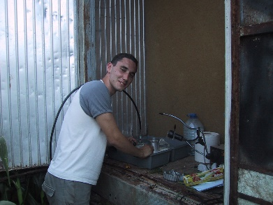
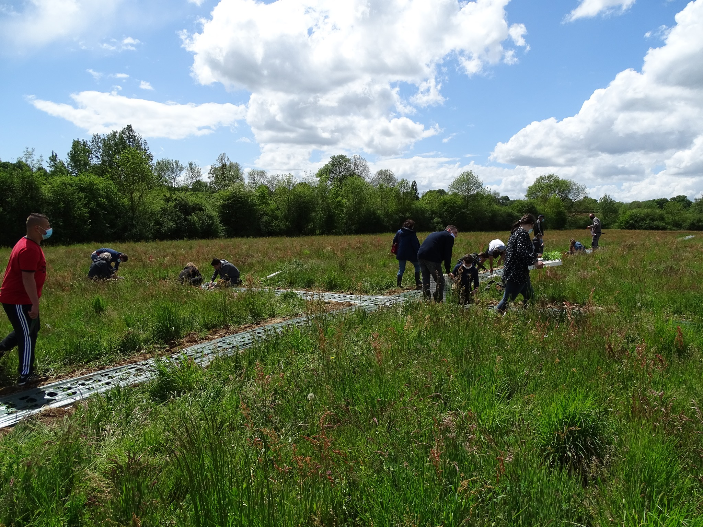
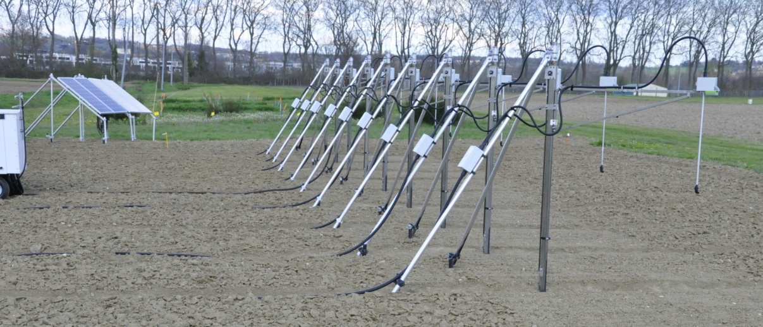
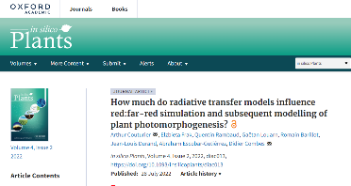
Un accompagnement important de la fondation Xavier Bernard via les investissements en équipements, formations et les évènements scientifiques
Colloques
Les formations
Conférences
Stages BTS
Thèse
Poitiers au centre de conférences Tpumaï Novembre 2022

